Slide 1

Vägskador
Texturavvikelser
TeMaKon AB

Slide 2
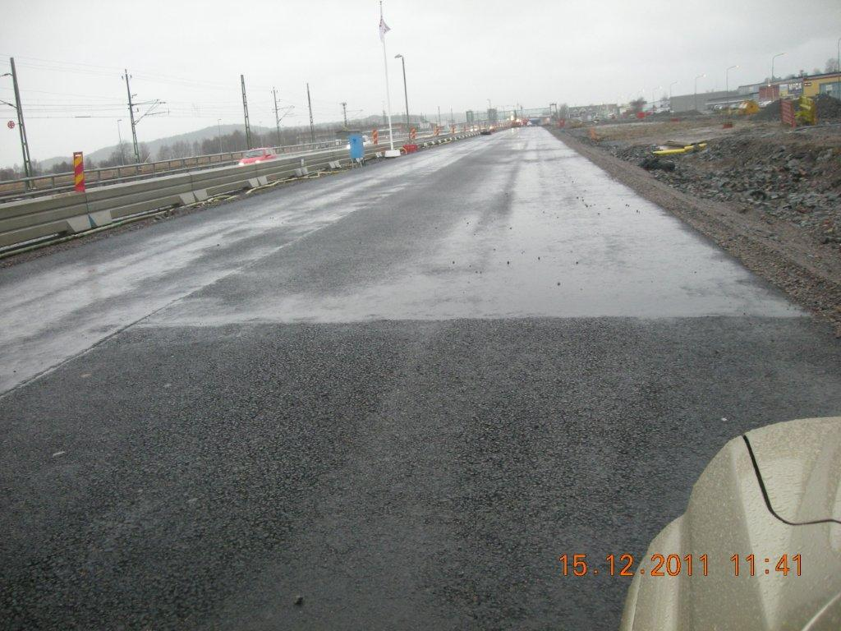
Icke homogen beläggning

Slide 3
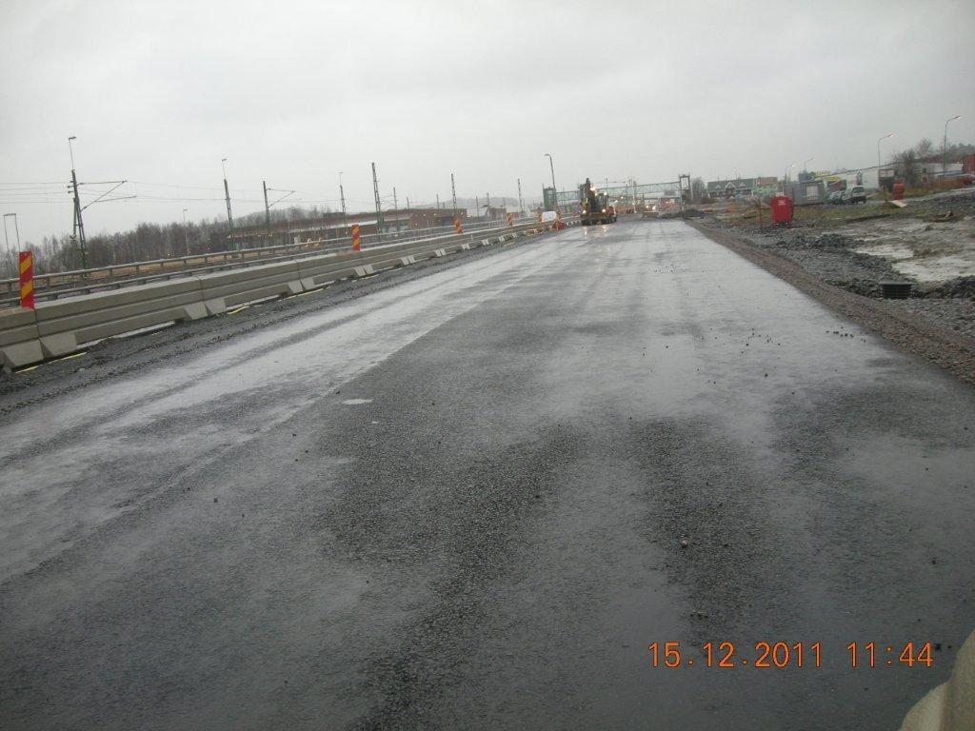
Vid regn framträder skadorna än tydligare

Slide 4
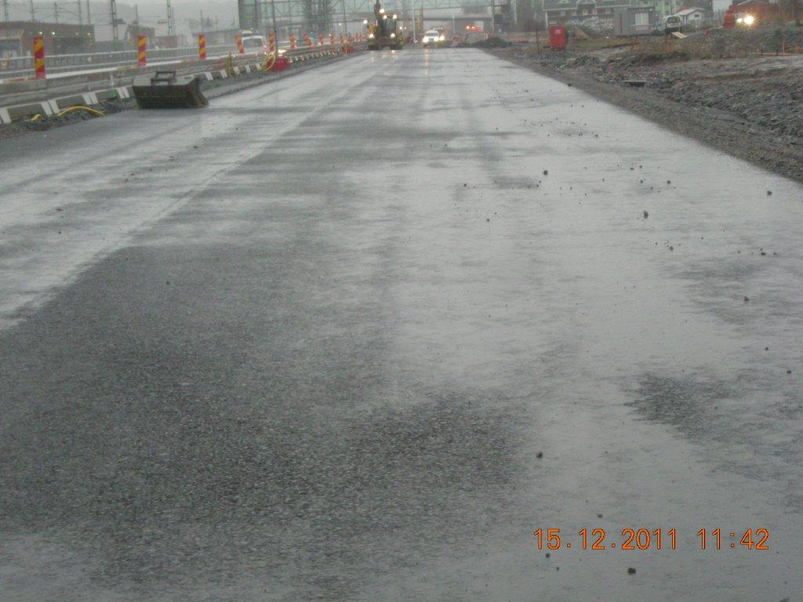
Nylagd väg, ojämnt genomsläpp av vatten, = icke homogen vägbeläggning

Slide 5
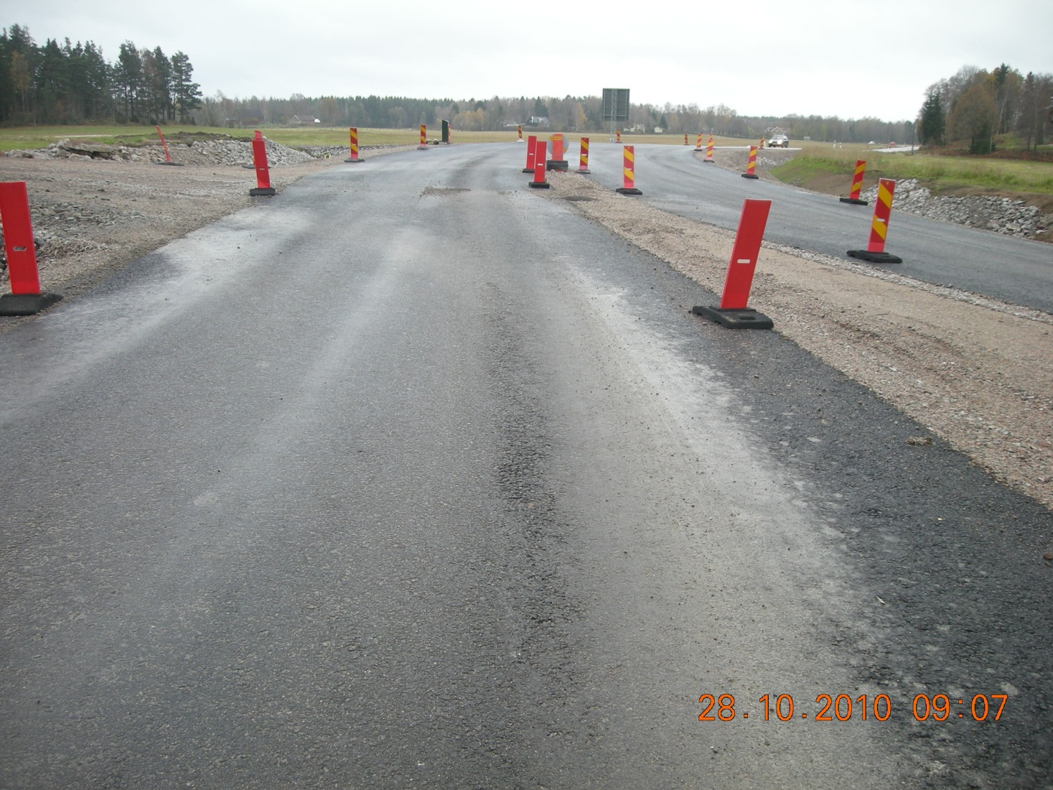
Nylagd AG22

Slide 6
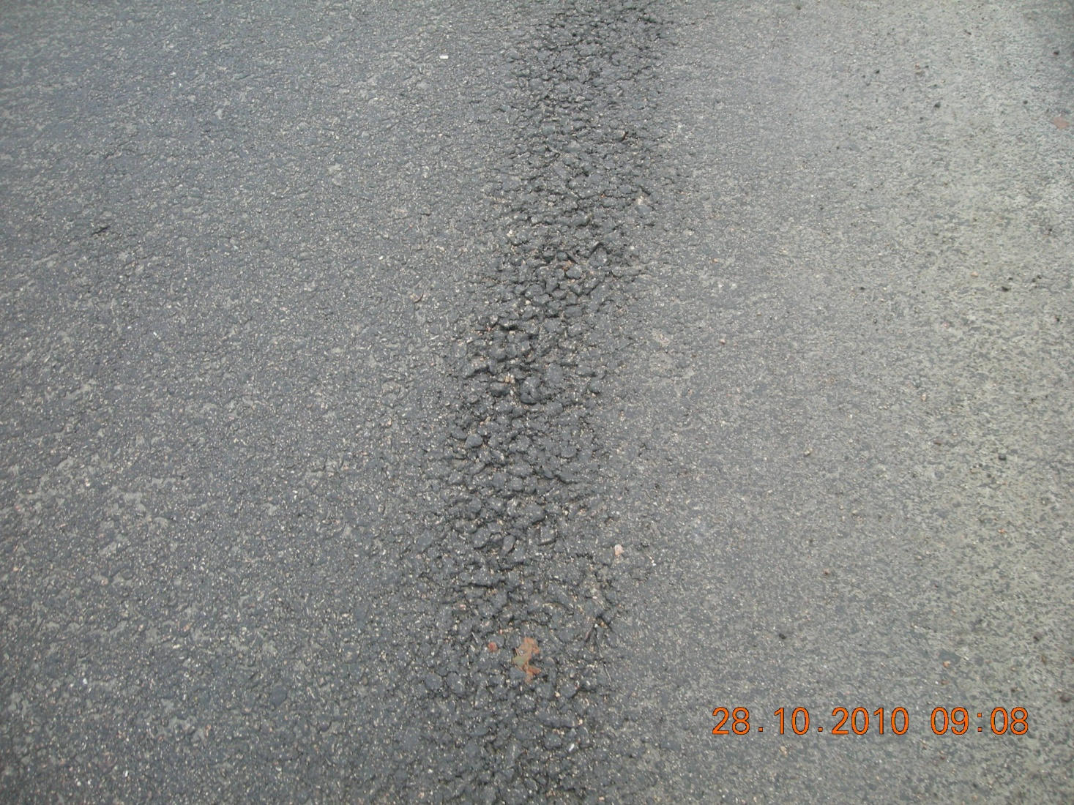
Längsgående separation

Slide 7
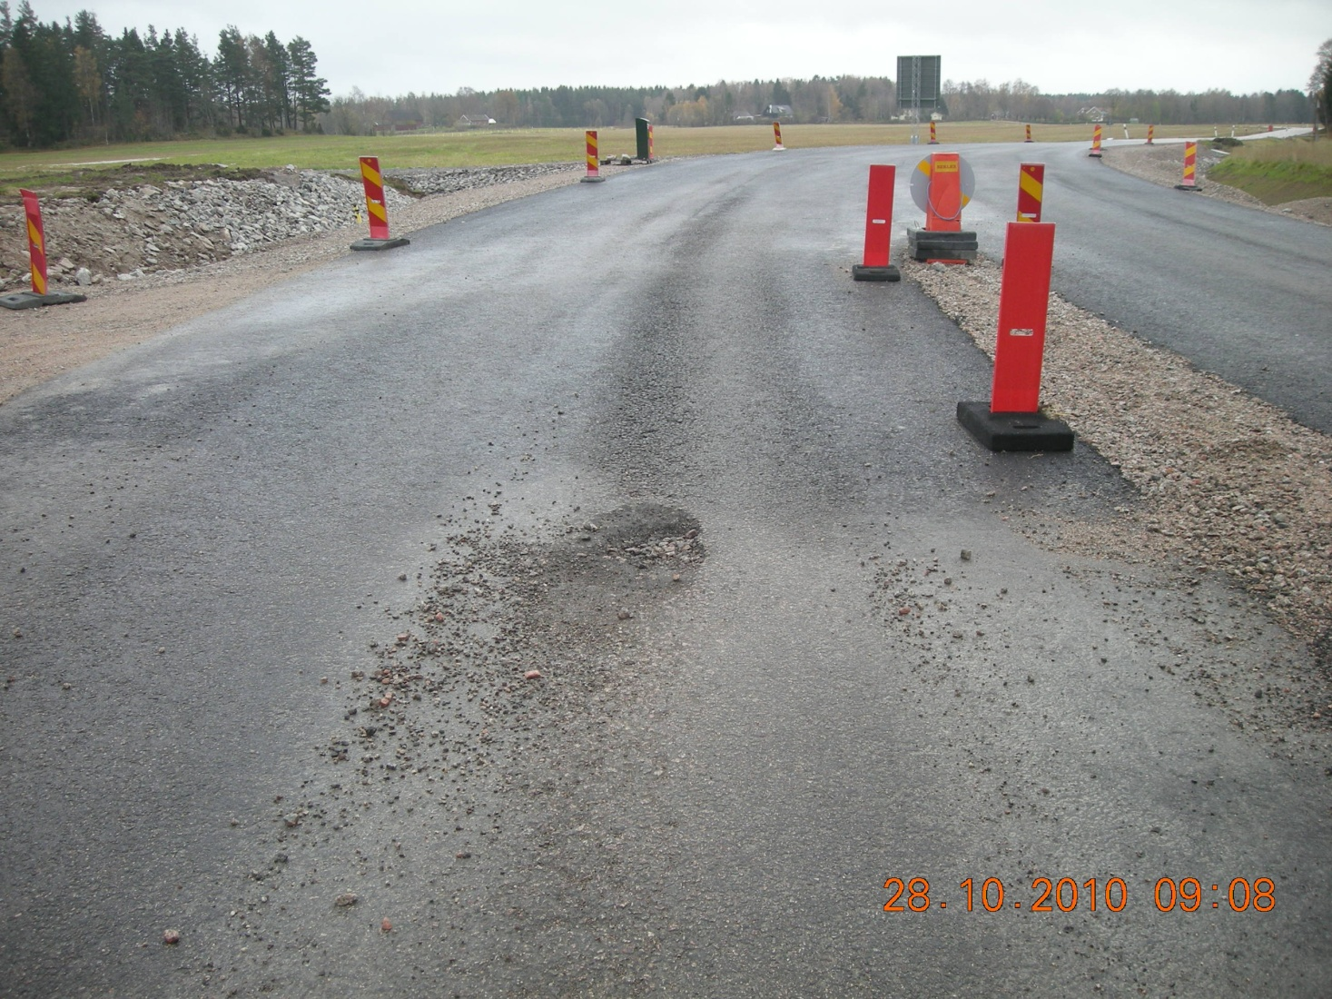
Potthål i nylagd beläggning

Slide 8
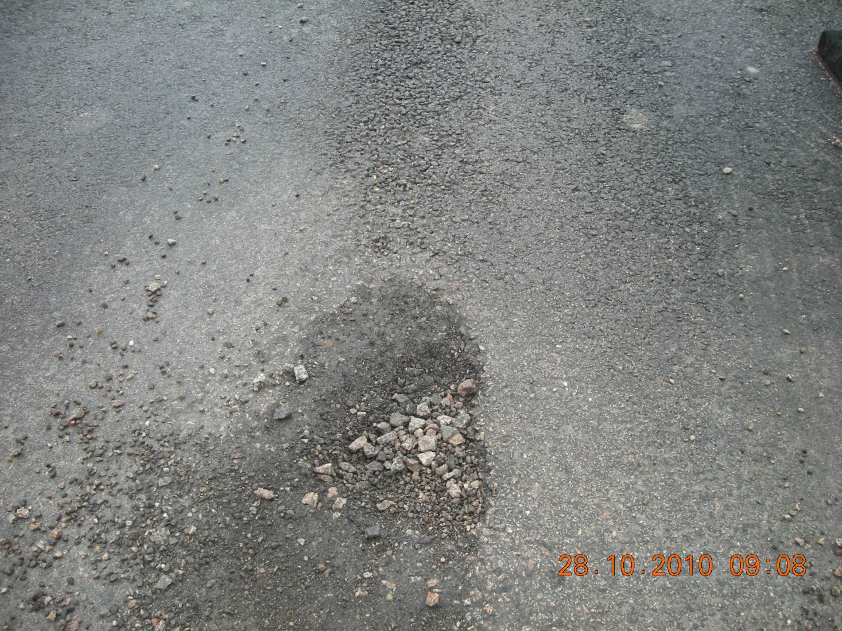

Slide 9
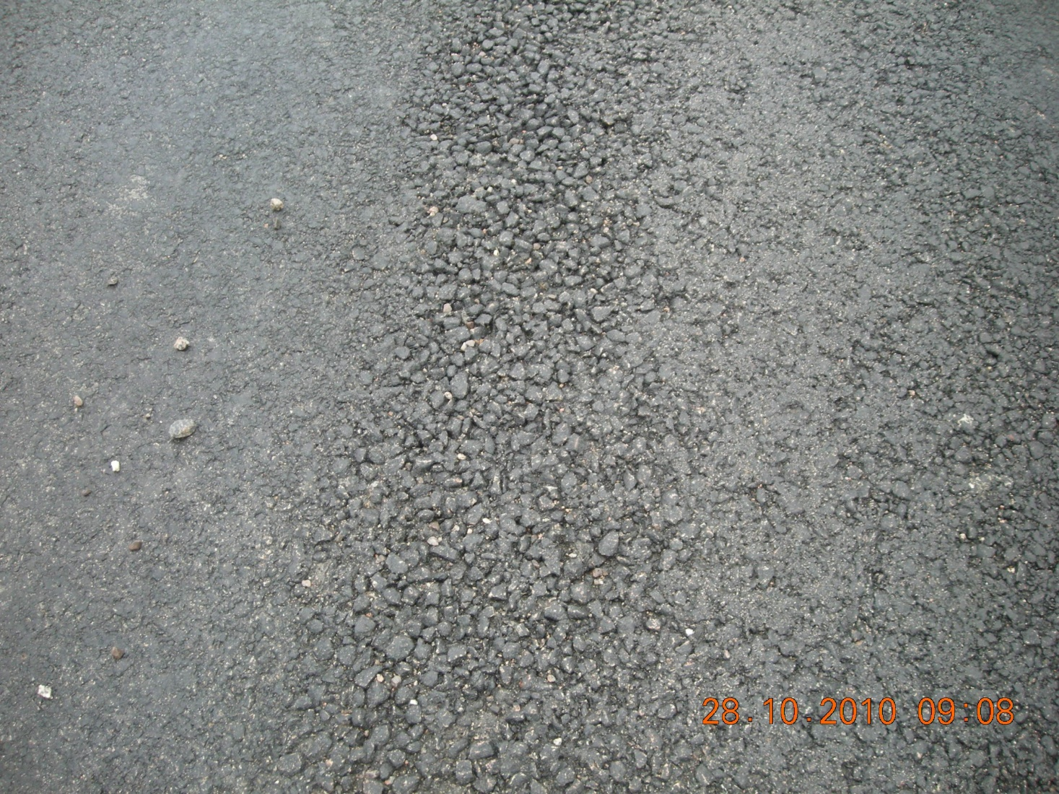
Ojämn struktur

Slide 10
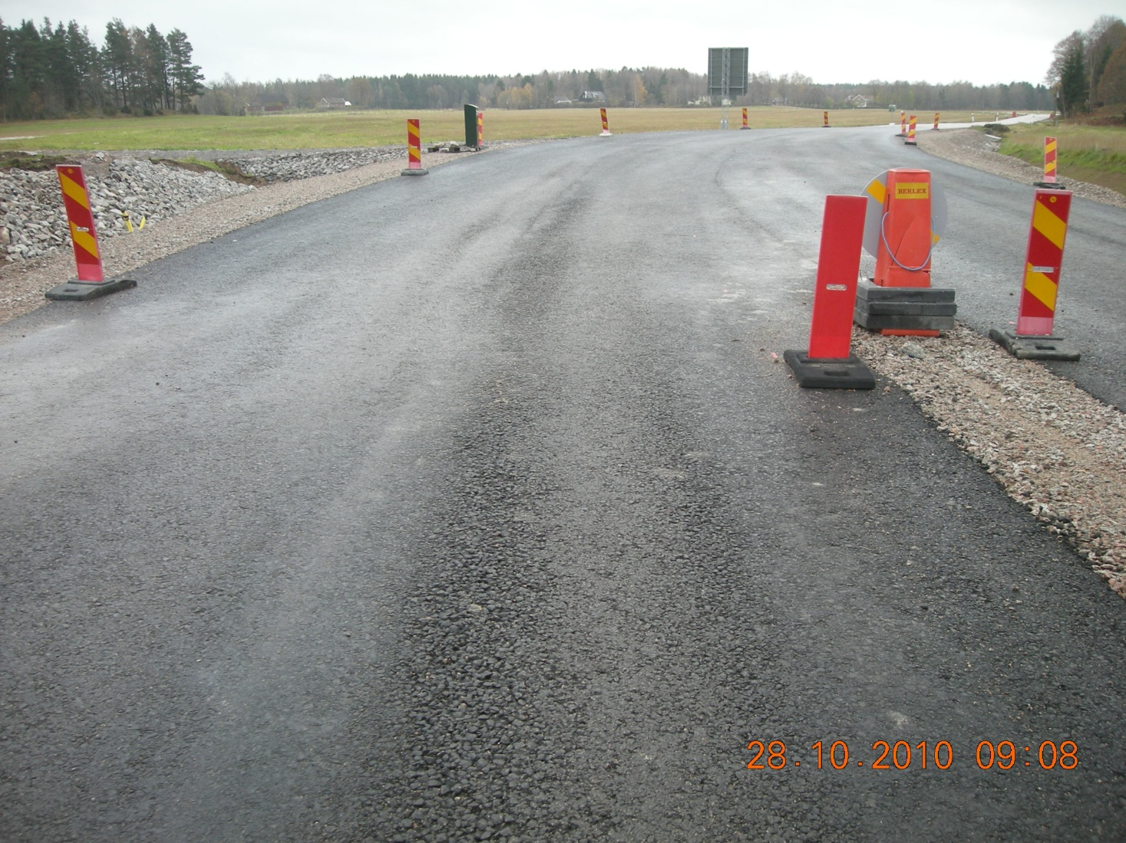
Tät och öppen textur

Slide 11
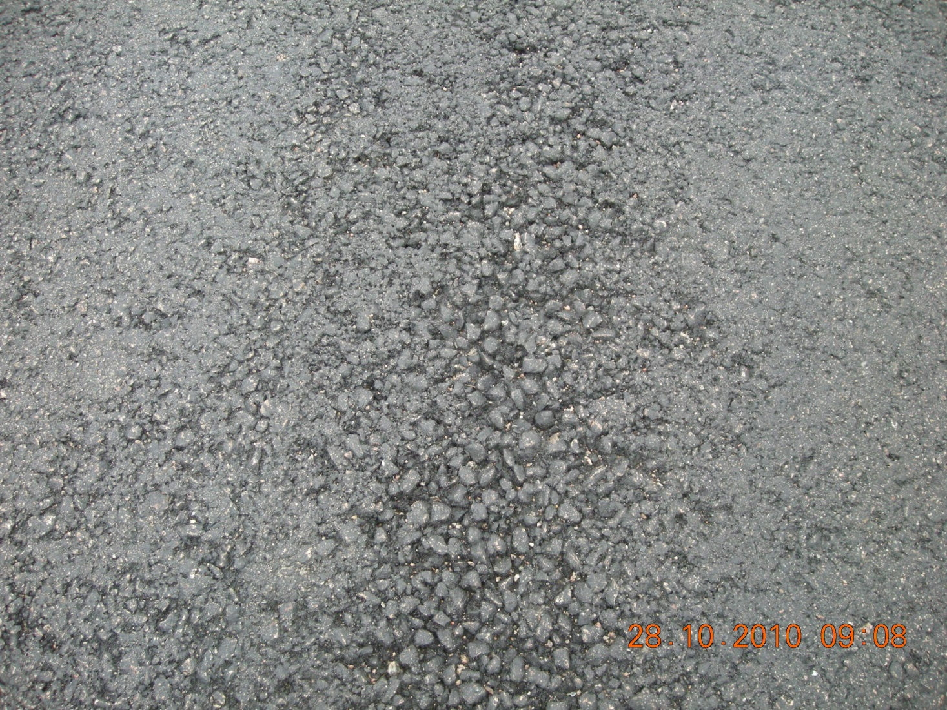

Slide 12
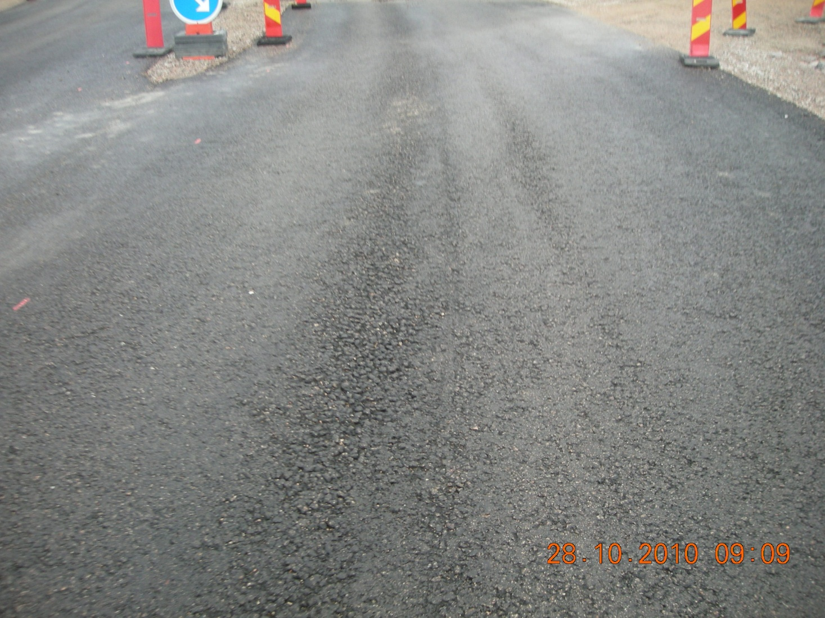
Längsgående kontinuerlig grovmaterialansamling

Slide 13
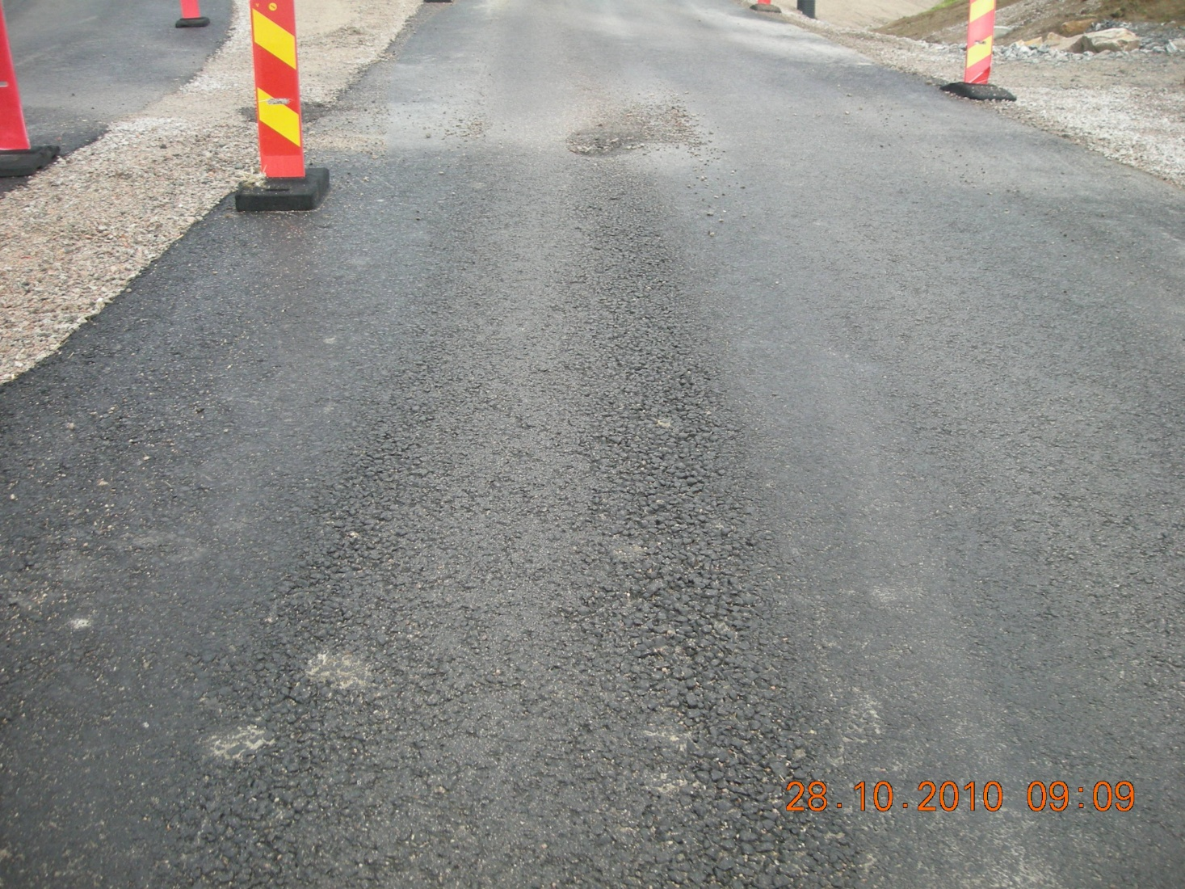

Slide 14
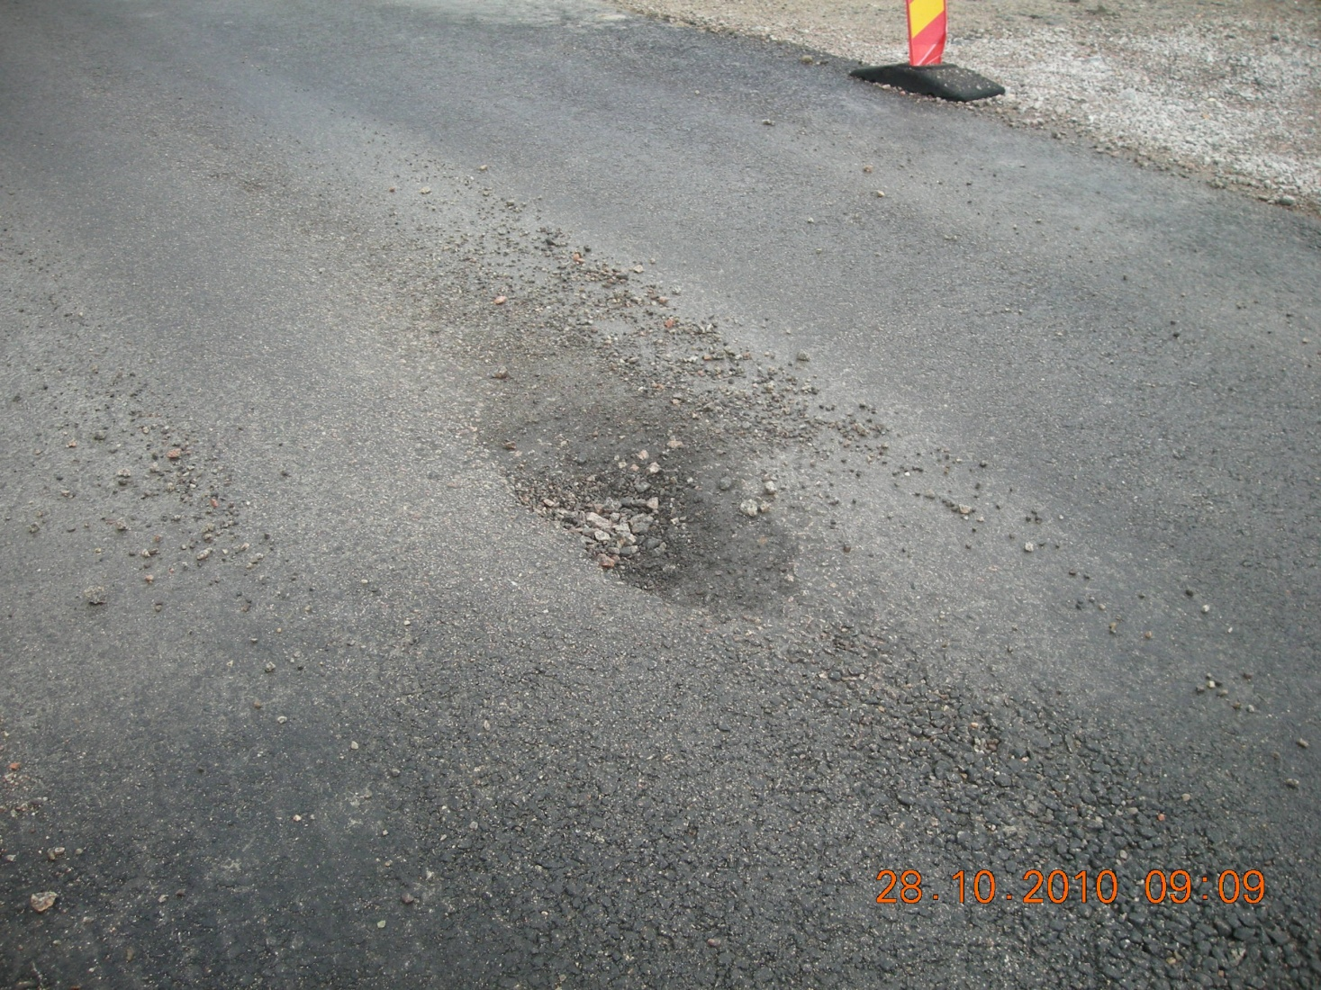

Slide 15
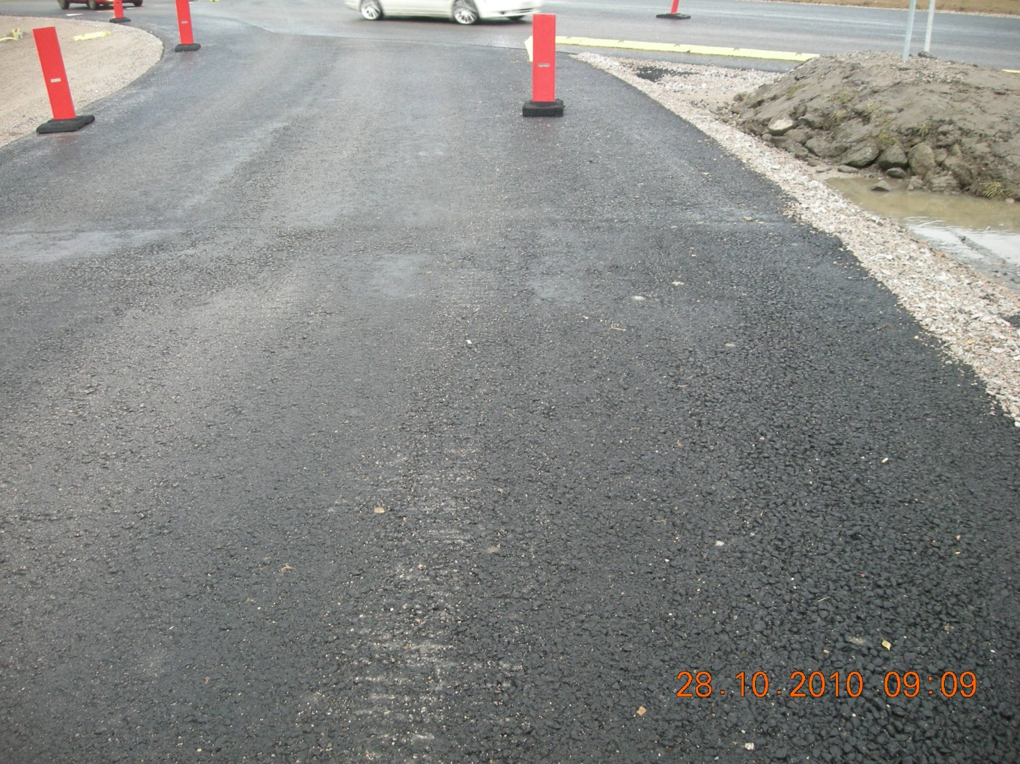
Tvärskarv, avslut

Slide 16
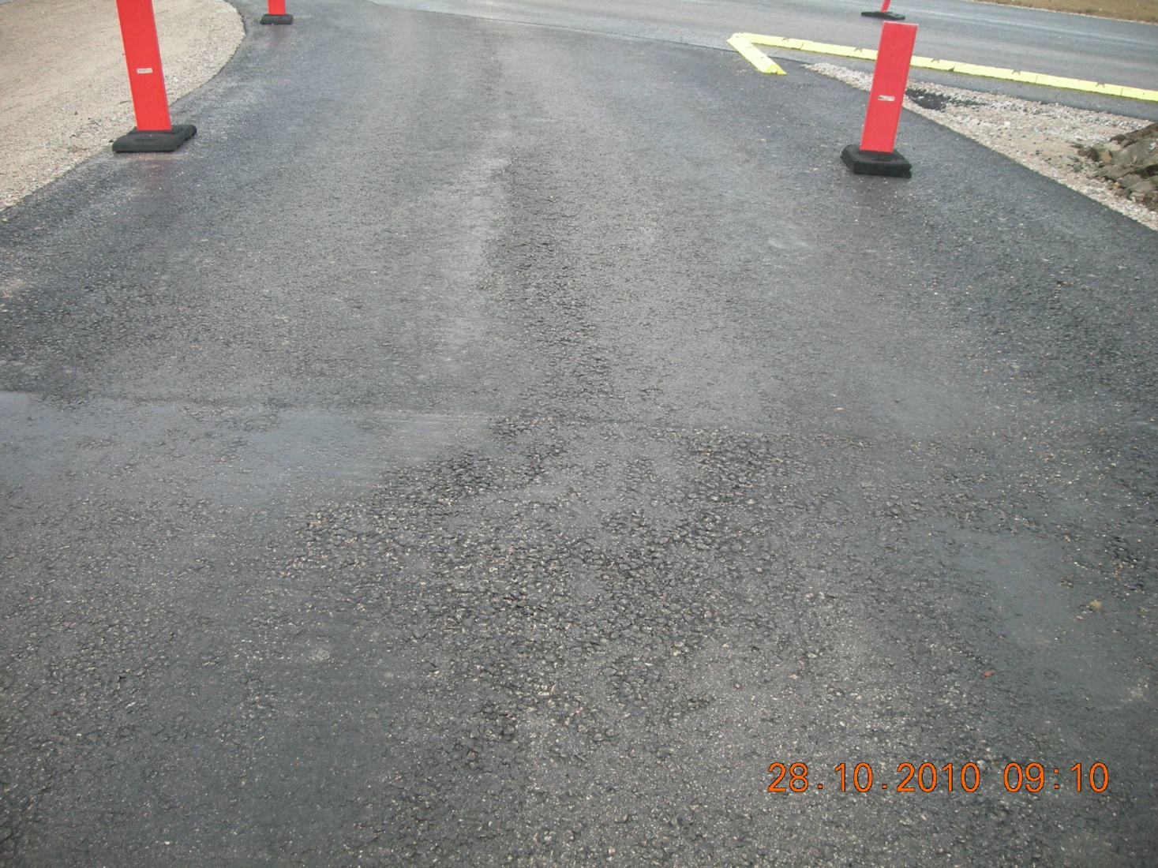

Slide 17
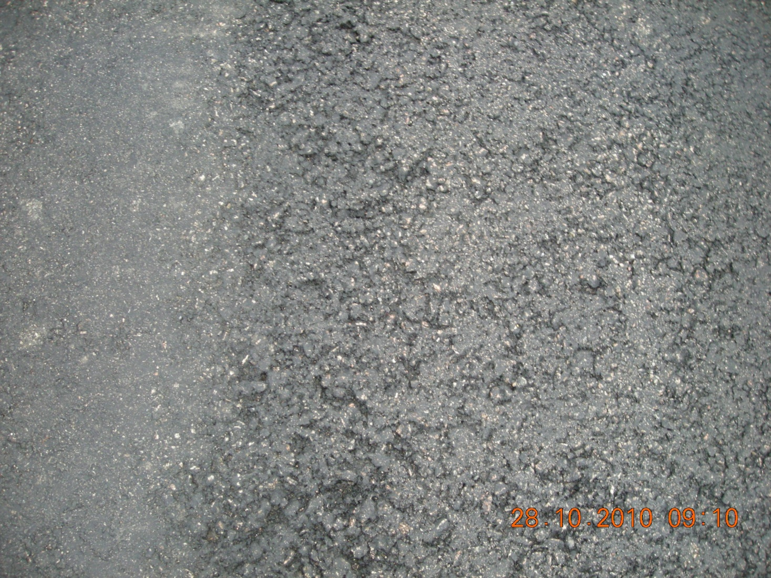
Mycket tät Mycket öppen

Slide 18
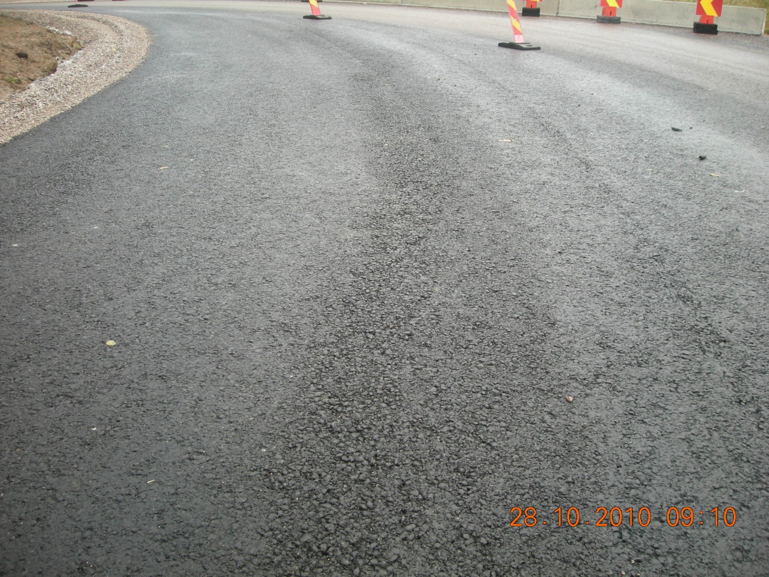
Längsgående separation
Förorsakas av sned- fyllning/tömning i/ur silo

Slide 19
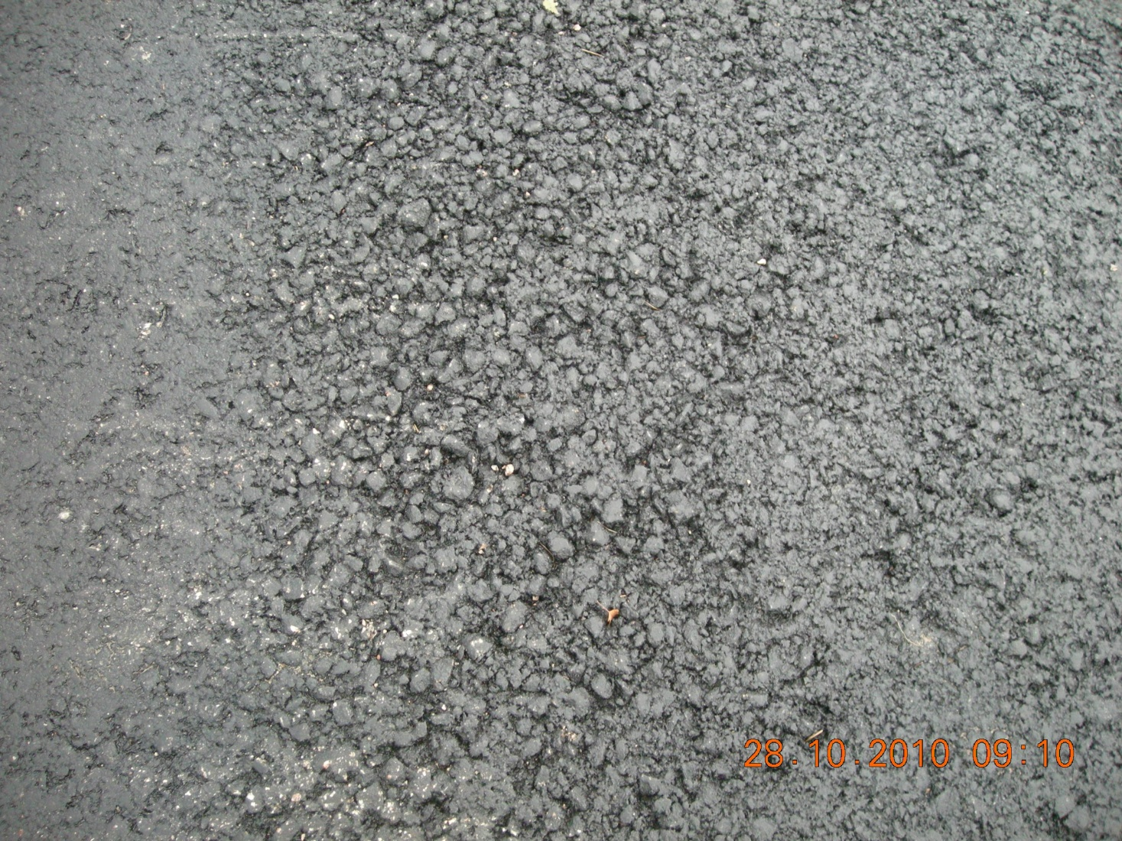

Slide 20
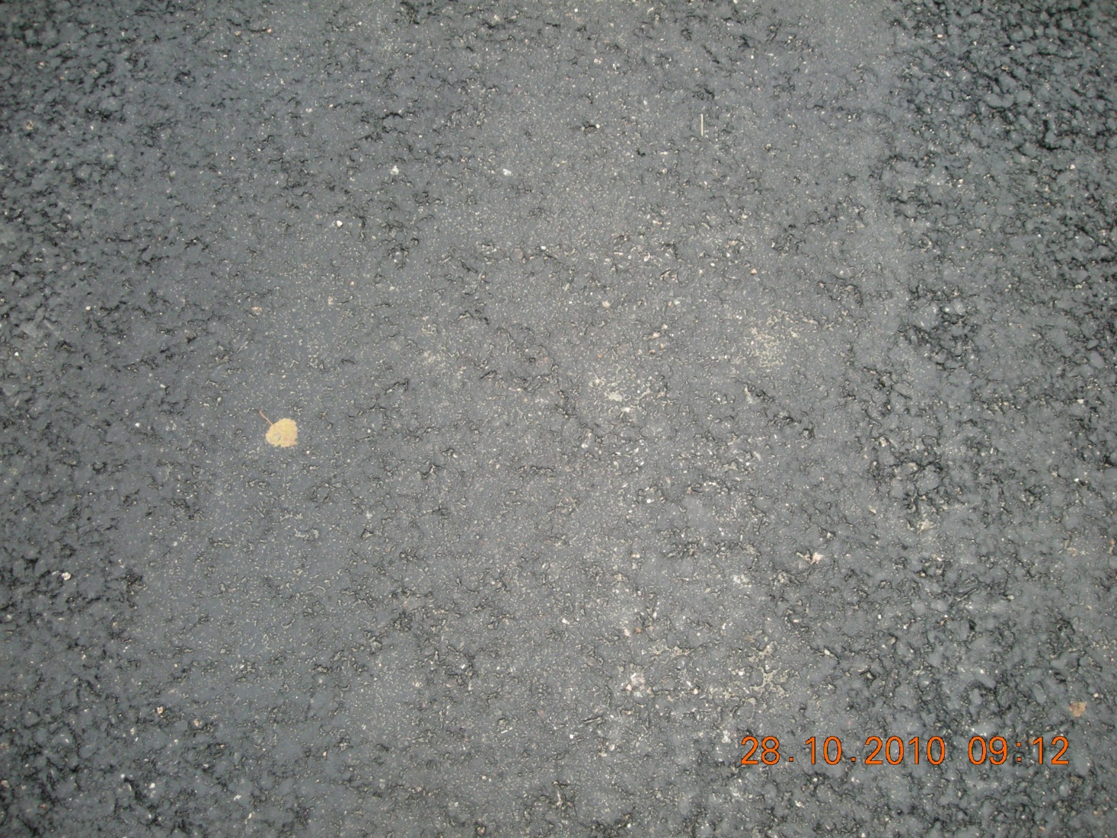
Materialseparation:
finmaterial-ansamling

Slide 21
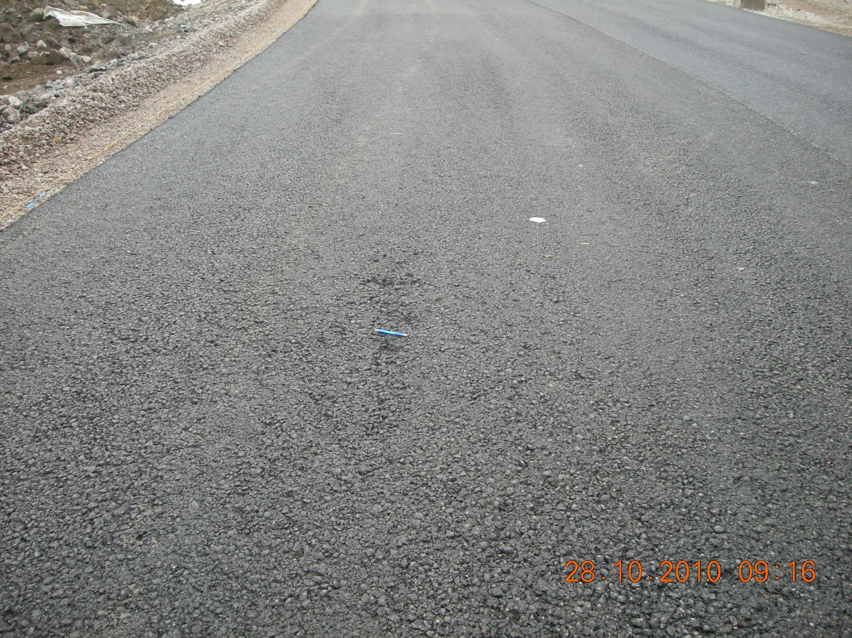
Lastbyteszon

Slide 22
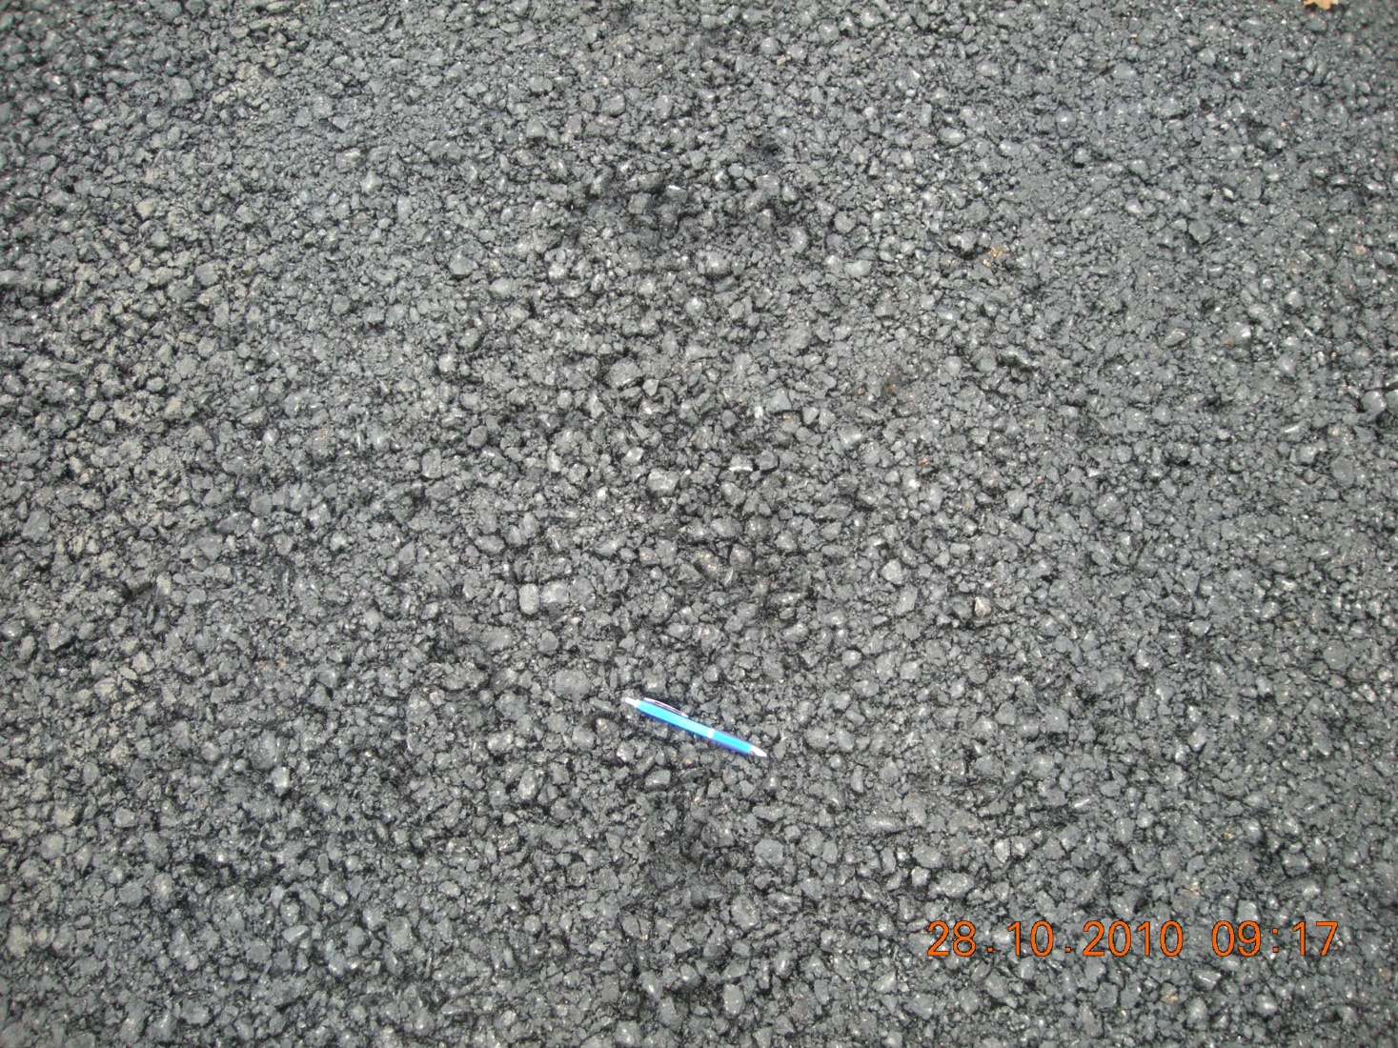

Slide 23
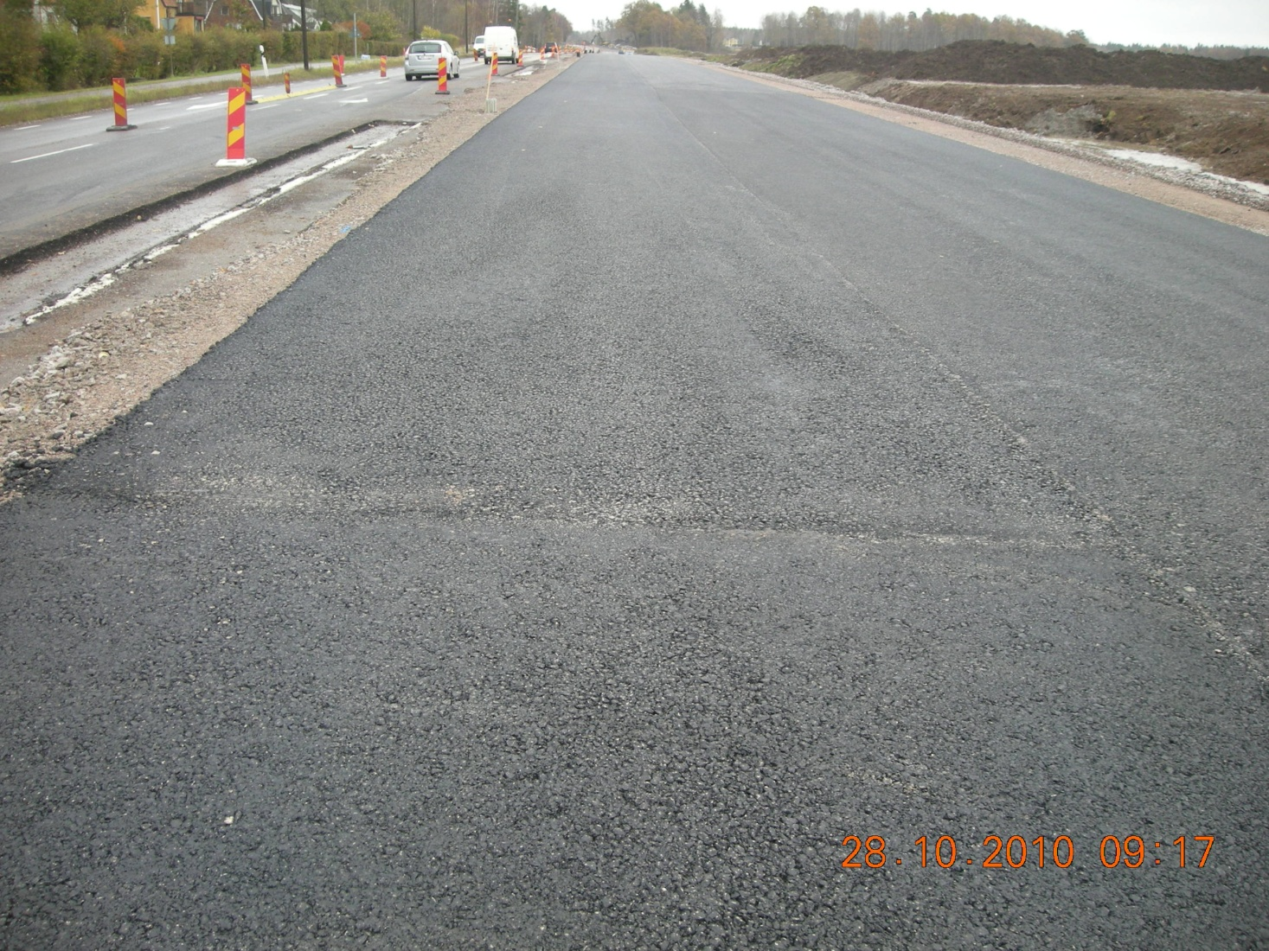
Avslut och start av beläggningstråg
Två lastbyten/start-stopp intill varandra

Slide 24
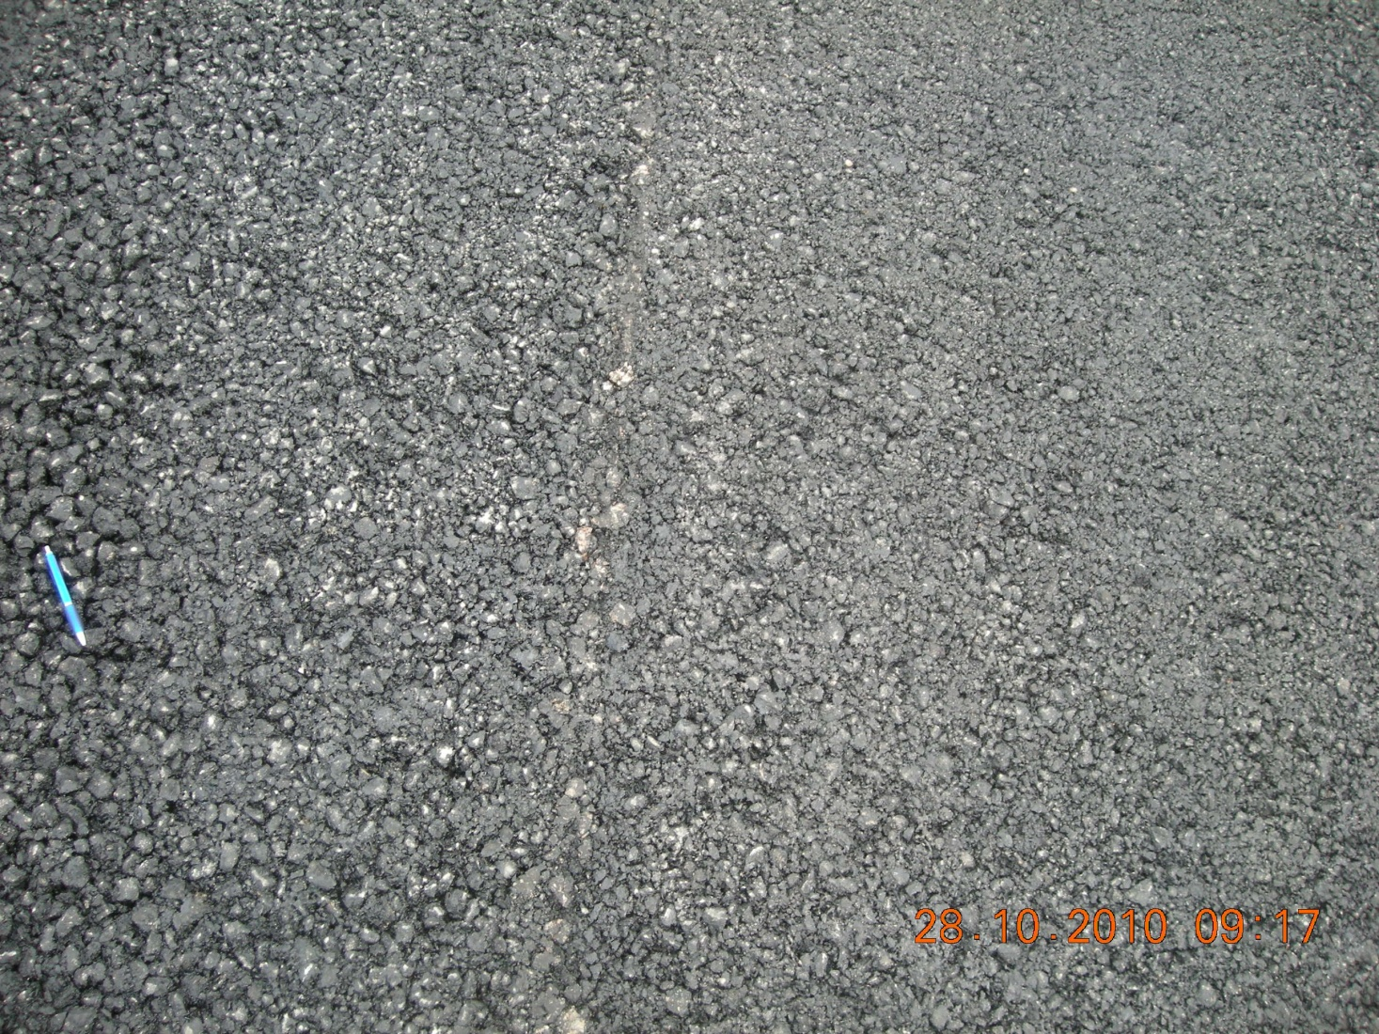
Två beläggningsdrag:,
en öppen yta en tät yta
- samma leverantör, samma recept -

Slide 25
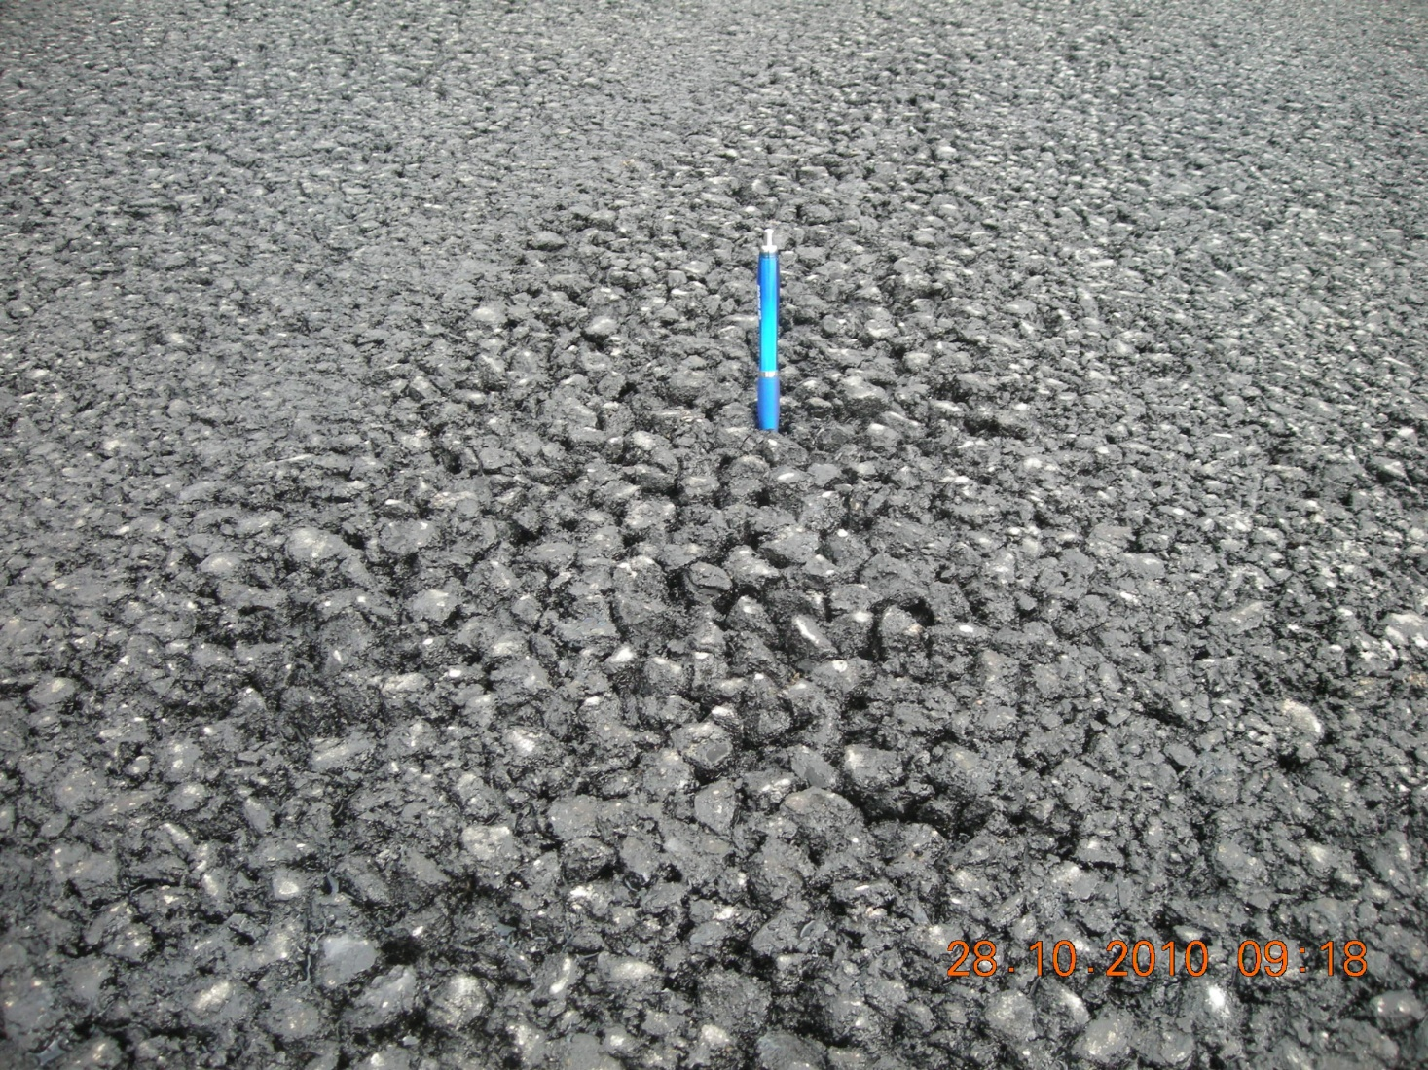
Varierande textur med en tydlig grovmaterialansamling

Slide 26
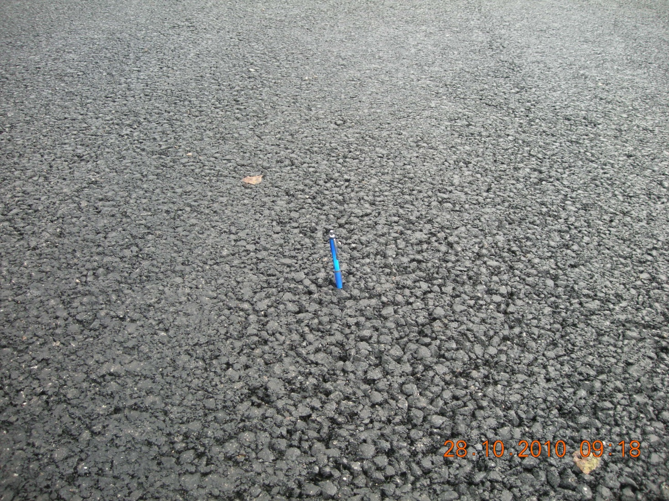
”För mycket sten på ett ställe -
innebär att det fattas på ett annat”….. !!

Slide 27
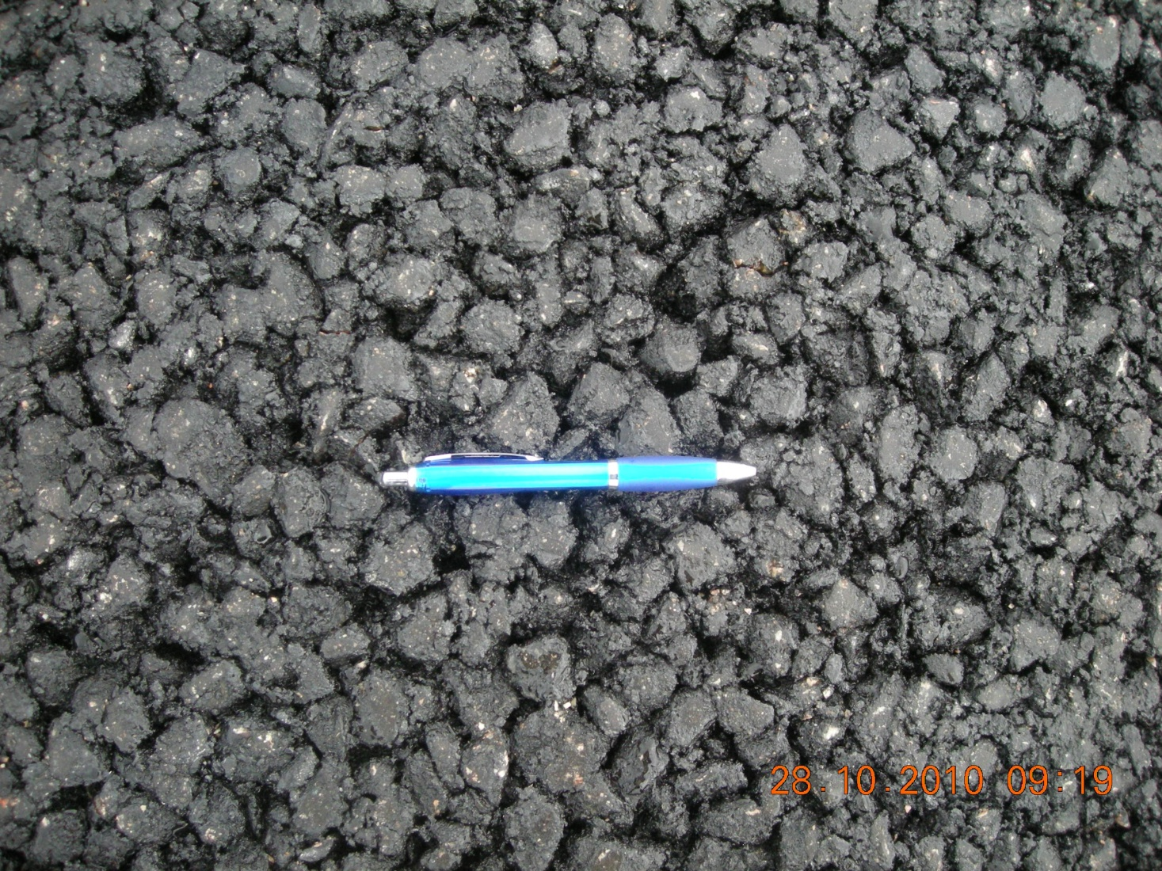
Makrotextur… Sandpatchvärde cirka 4mm ! (över 3 är katastrof)

Slide 28
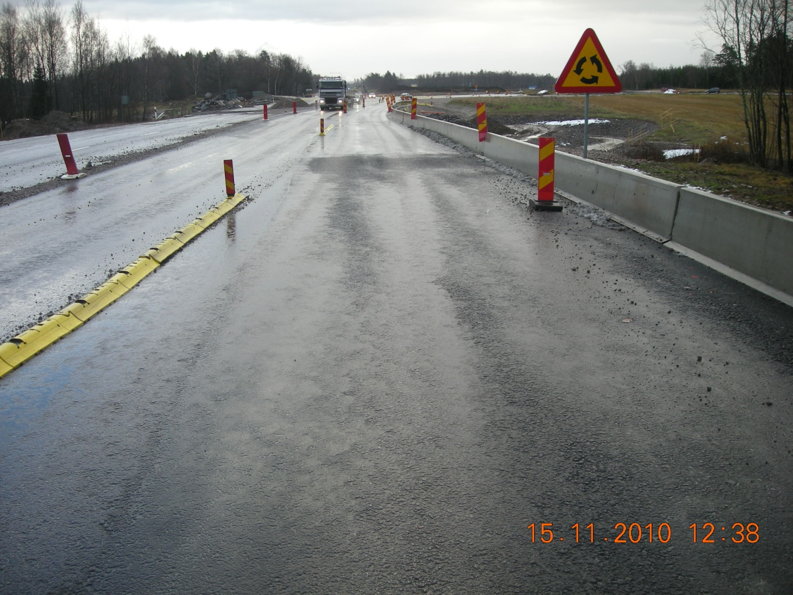
Vid regn framträder bristerna tydligt

Slide 29
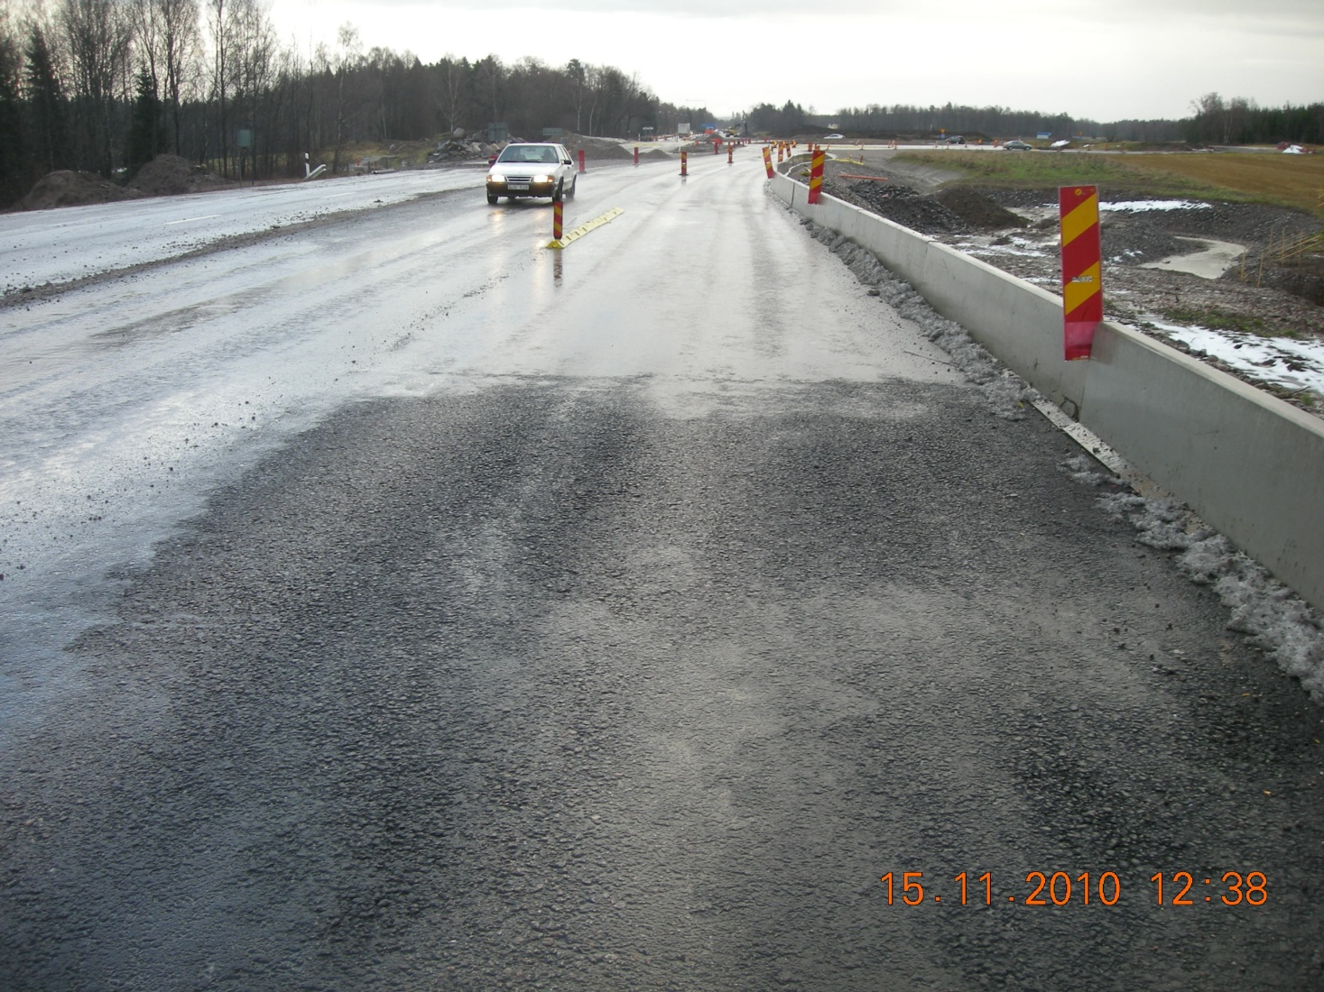
Avslut dagsetapp:
– sista på flaket samt man kör ut (tömmer) tråget helt !

Slide 30
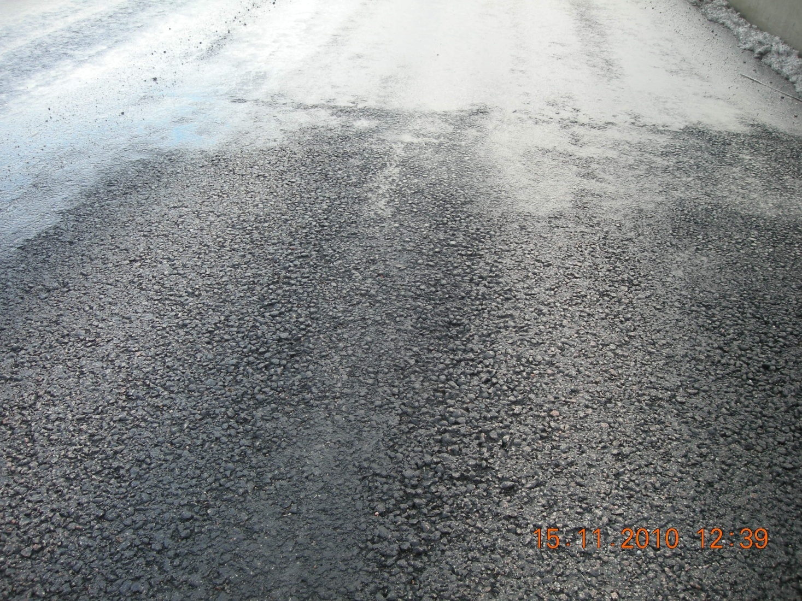
Hur länge håller detta ?

Slide 31
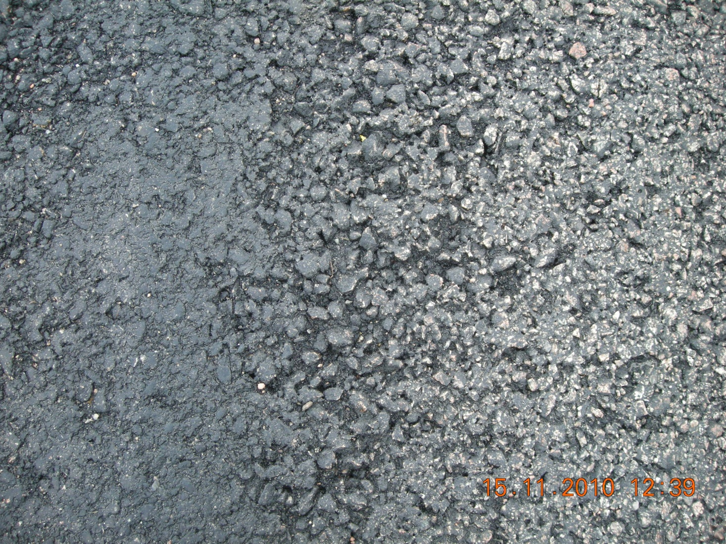
Tät och öppen textur -mitt i separationen!

